Slide 1
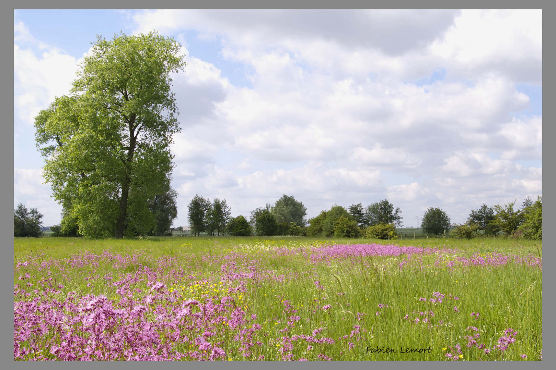


Défoulées 2020 « Ca piaffe ! Dans votre école? »
Quizz audio !

Slide 2
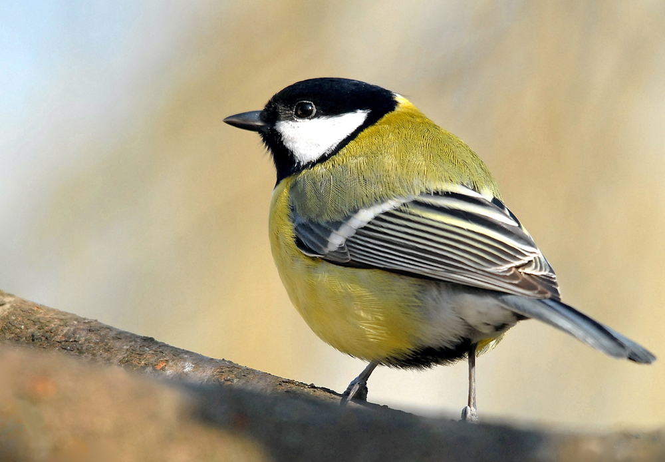

A qui appartient ce chant ?
Mésange
charbonnière

Slide 3
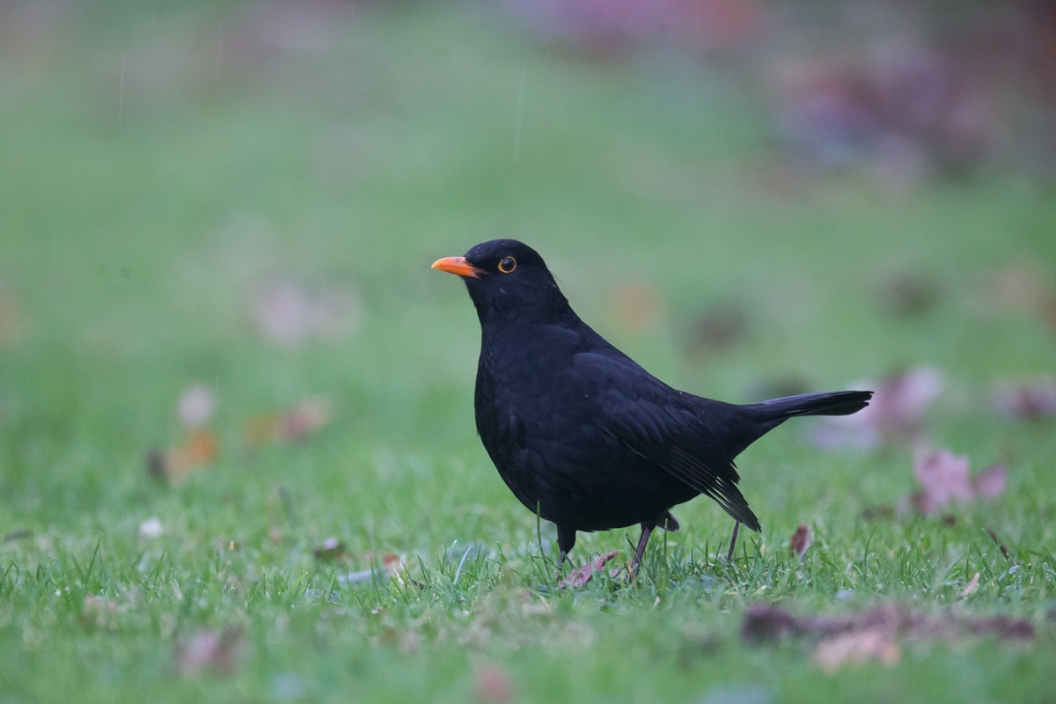
A qui appartient ce chant ?
Merle noir

Slide 4
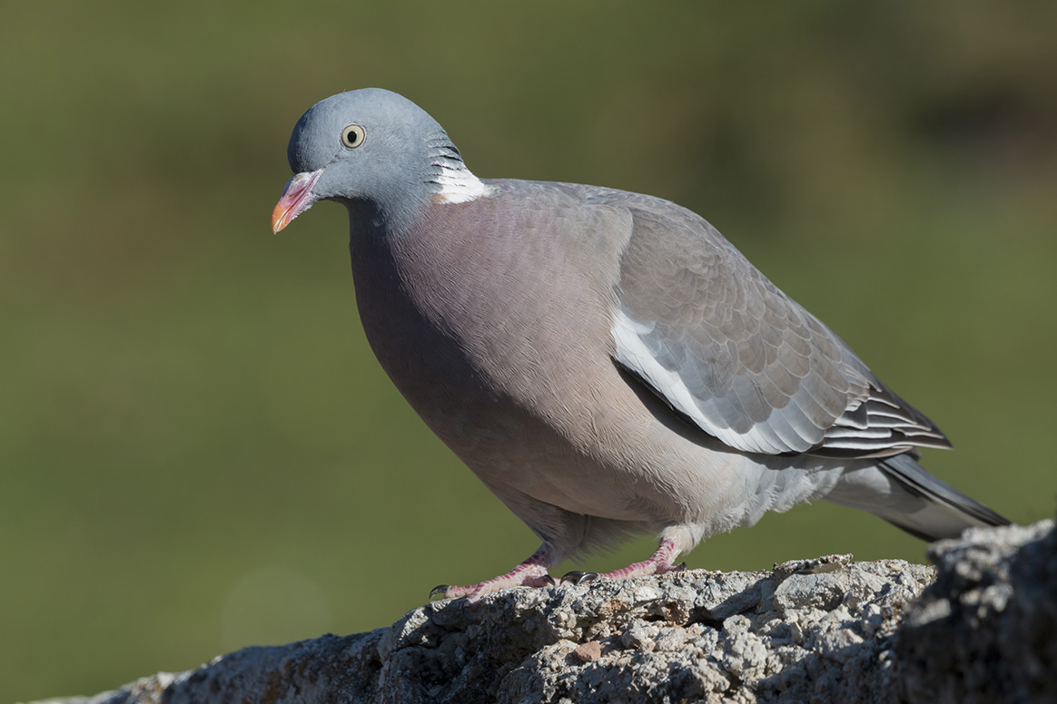
A qui appartient ce chant ?
Pigeon ramier

Slide 5
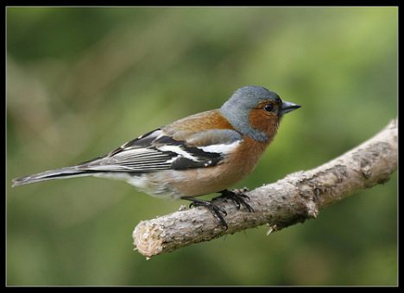
A qui appartient ce chant ?
Pinson des arbres

Slide 6
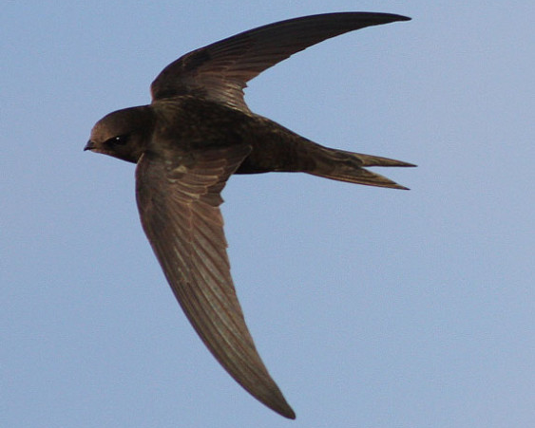
A qui appartient ce chant ?
Martinet noir

Slide 7
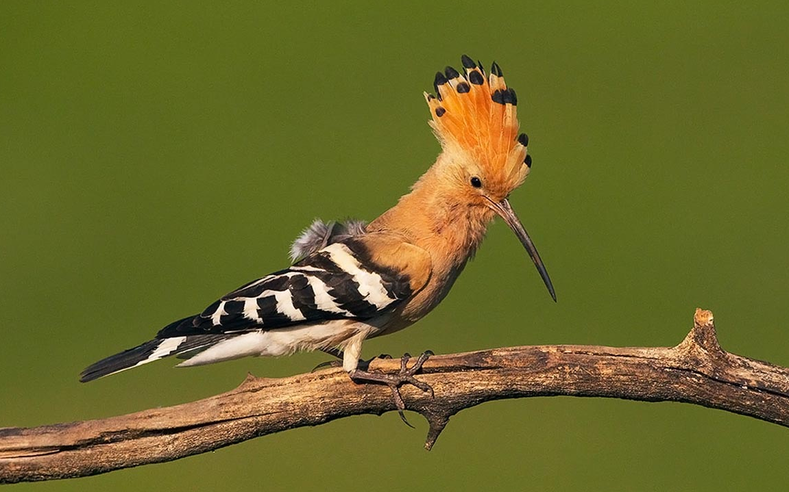
A qui appartient ce chant ?
Huppe
fasciée

Slide 8
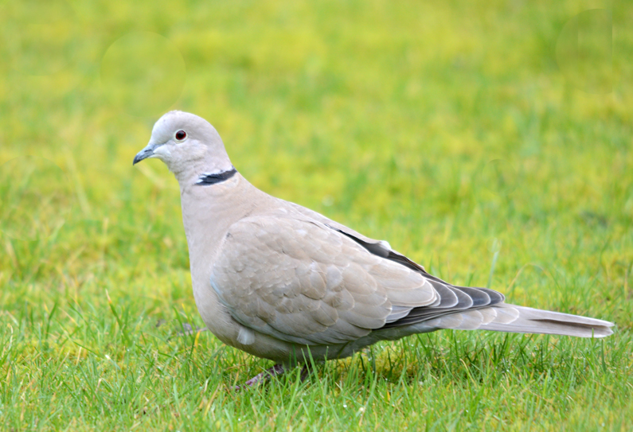

A qui appartient ce chant ?
Tourterelle turque

Slide 9
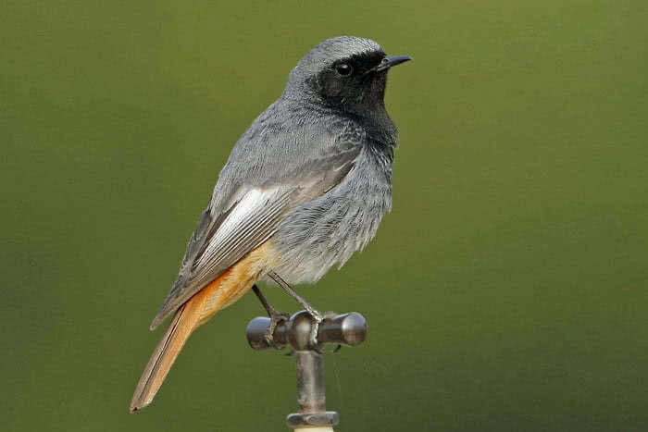
A qui appartient ce chant ?
Rouge-queue noir

Slide 10
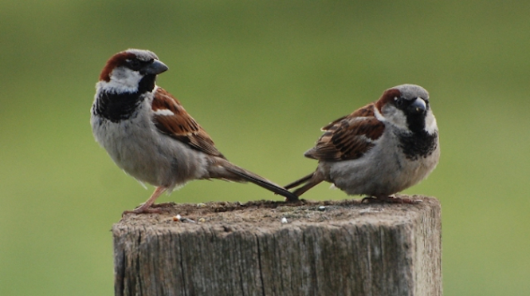
A qui appartient ce chant ?
Moineau domestique

Slide 11
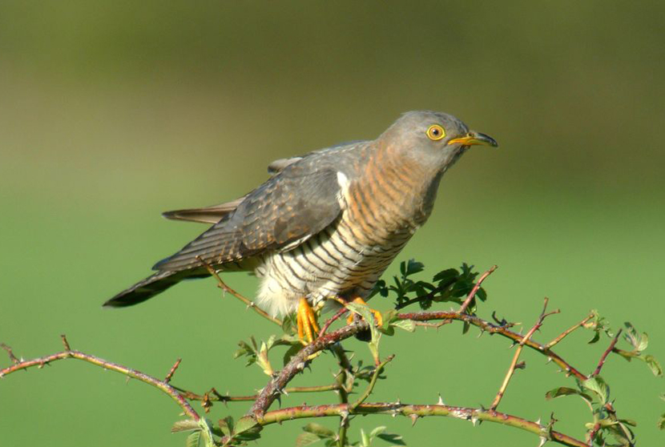
A qui appartient ce chant ?
Coucou gris

Slide 12
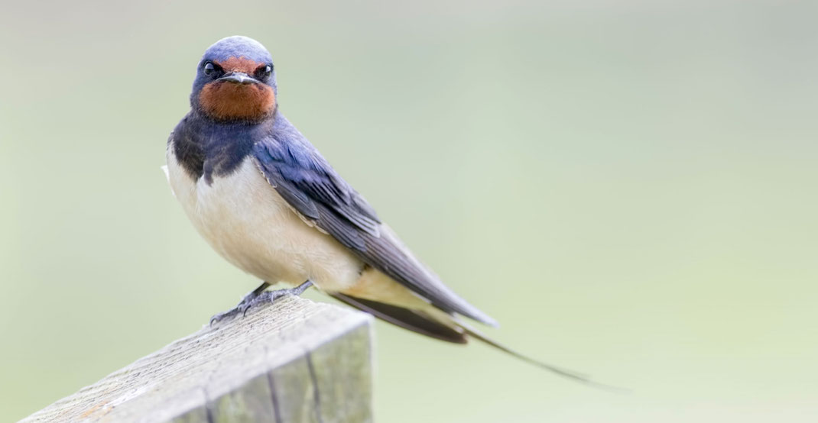
A qui appartient ce chant ?
Hirondelle rustique

Slide 13
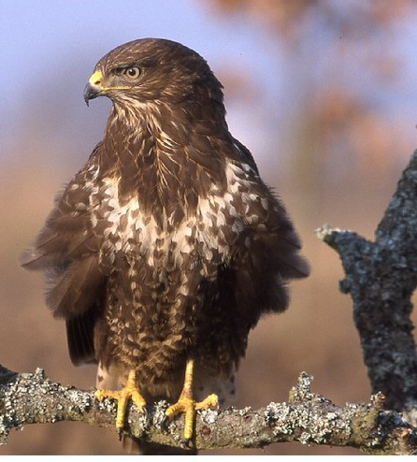
A qui appartient ce chant ?
Buse variable

